Slide 1
Лекція 16. РОБОЧІ ОРГАНИ АГРЕГАТІВ ДЛЯ ЗАСТОСУВАННЯ ТЕХНОЛОГІЇ STRIP-TILL. КОНСТРУКЦІЇ, ТЕХНОЛОГІЇ ВИГОТОВЛЕННЯ.
Міністерство освіти і науки України Вінницький національний аграрний університет
План
1. Strip-Till основні цілі.
2. Можливості застосування технології strip-till.
3. Конструктивні особливості техніки для strip-till.

Slide 2
При застосуванні технології Strip-Till основними цілями є:
створення оптимального сформованого простору у місці проростання коріння за рахунок розпушування ґрунту, прибирання з місця майбутнього рядка пожнивних решток та наступного зворотного ущільнення ґрунту;
отримання оптимальної структури ґрунту перед посівом за рахунок вирівнювання поверхні поля з застосуванням прикочувальних котків;
економія на витратах виробничих засобів за рахунок зменшення кількості проведених агротехнічних заходів та меншого використання потужної техніки для оранки, тощо;

Slide 3
забезпечення доступу рослин до ґрунтових вод за рахунок дотримання капілярності ґрунту, особливо у міжряддях, де порушення ґрунтової структури не відбувається, а також під рядком при відповідному зворотному ущільненні;
захист від водної та вітрової ерозії перш за все за рахунок покращення структури ґрунту, уникнення утворення занадто дрібного шару ґрунту на поверхні поля, а також утримувальній дії пожнивних решток у міжряддях;
ефективне підкореневе підживлення рослин на різних рівнях глибини з використанням навіть кількох окремо внесених видів добрив.

Slide 6
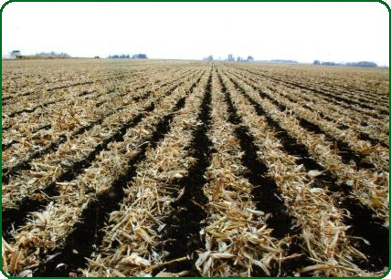
Приклад смугової обробки

Slide 7
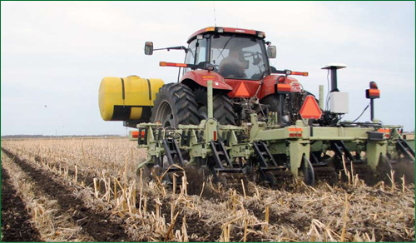
Техніка для Strip-Till
Система 1tRIPr
Система для передпосівного обробітку грунту та точного внесення поживних речовин/

Slide 8
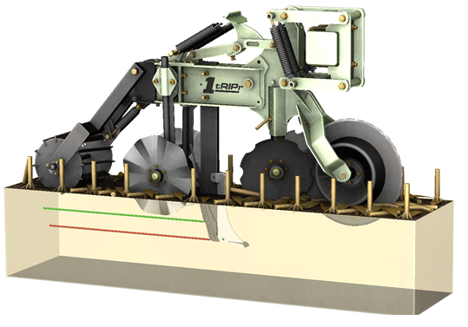

Slide 9
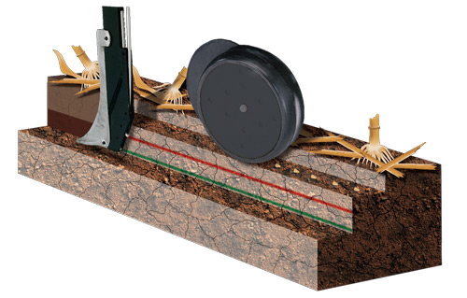

Slide 10
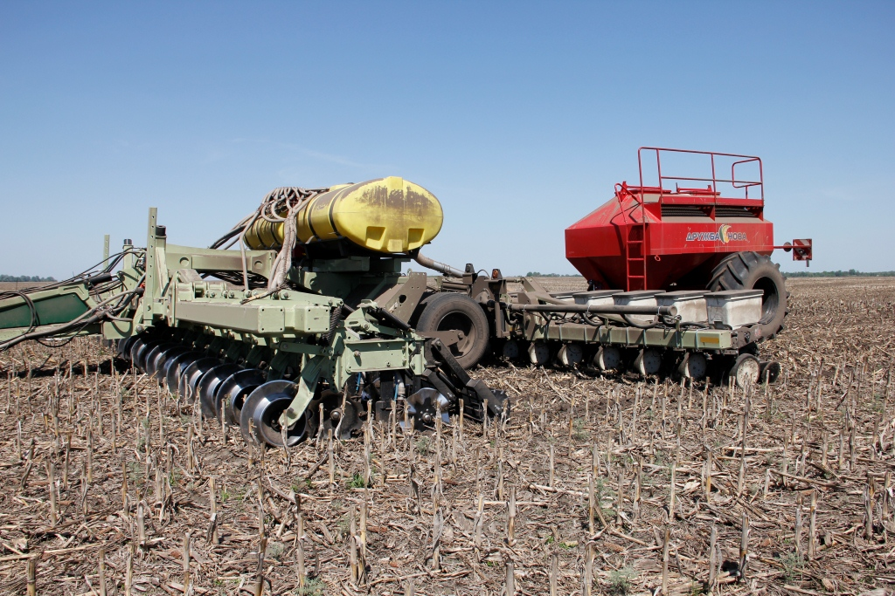

Slide 11
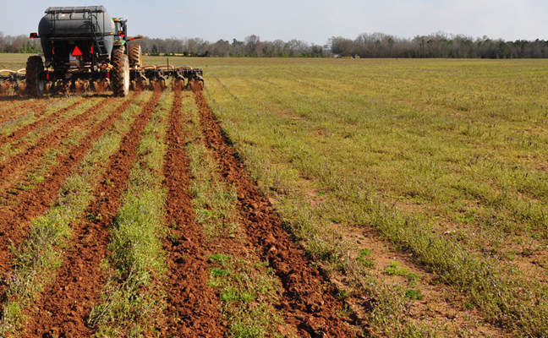
Прикладом агрегату для весняного стрип-тілла Pluribus ( DAWN )

Slide 13
При застосуванні технології Strip-­Till найважливішими правилами, на які слід звертати увагу, є:
аргументоване рішення щодо надання переваги комбінованому чи послідовному методу залежно від якості ґрунтів та зовнішніх кліматичних умов з використанням при потребі техніки GPS;
визначення вірного часу проведення обробітку залежно від зовнішніх умов та вибір найбільш пристосованого захисту від бур’янів, зазвичай одноразово до посіву;
застосування тим вужчих робочих органів для розпушування, чим на більшу глибину воно проводиться, точне відокремлення від ґрунту пожнивних решток;

Slide 14
зміна глибини розпушування при кожній обробці для недопущення утворення ущільнених шарів ґрунту та руйнування тих, які вже попередньо виникли;
по можливості проведення попередньої поверхневої обробки стерні для уникнення значних проблем із розмноженням мишей;
проведення ретельного контролю та вчасне реагування при неконтрольованому розмноженні слимаків;
під час збору врожаю попередника намагатися досягти рівномірного розподілу пожнивних решток по всій ширині захвату жатки;
оптимальне використання переваг підкореневого підживлення.

